Slide 1


Sportorvosi szituációk
Dr. Dömse Eszter
ortopéd- traumatológus szakorvos
PTE ÁOK Sportmedicina Tanszék
2026.04.27.
.
Notes:
Bemutatkozó ismétlődő szöveg.
Szituációs gyakorlatokat fogunk végezni: 3 csoportra oszlunk, mindegyik csoport kap egy sportbaleseti szituációt, youtube videokat nézünk akut sportsérülés történik versenypályán, ill. meccsen. Először megnézzük a videókat kisorsoljuk melyik csapat melyik beteget kapja. Kaptok 10 percet beszéljétek meg mit tennétek hogyha ti lennétek a helyszínen lévő csapatorvos, illetve sportorvosi team.: helyszíni ellátás a sérülés pillanatától mentők helyszínre érkezéséig.

Slide 2

Helyszíni ellátás fontossága:
Cél :
fájdalom csökkentése
funkció megőrzése
további károsodás megelőzése
biztonságos további ellátás megszervezése
NEM VÉGLEGES KEZELÉS
3
Notes:
Az akut sportosérüléseknél a helyszíni ellátás kulcsfontosságú, az első reakció befolyásolja, a gyógyulás idejét és a hosszú távú kimenetelét.
Ezen felül van mindig az elsődleges felmérés :on filed assessment:
ABC: légzés, légút, keringés
Mentális státusz, neurológiai vizsgálat, GCS
Súlyos vérzés, shock jelei
1.Ül a sportorvos, a játékostársak szólnak a bírónak vagy a bíró magától leállítja a játékot és int hogy bemehetsz. (érdekesség a plborarasportban amikor esés van a többi játékosnak meg kell várni, hogy aki felborult kerekesszékkel saját maga állítsa a székét talpra nem szabad segíteni, ha nem megy szól a játékostársak majd ha baj van azok szólnak a bírónak és ő int., hogy mehetsz be.)
Miért fontos a helyszín biztosítás, pl. focimeccsen sérülést követően még megy a kakaskodás, Forma 1-be ég, felrobban az autó saját személyi biztonságod fontosabb.

Slide 3
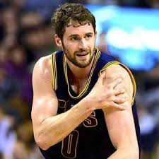

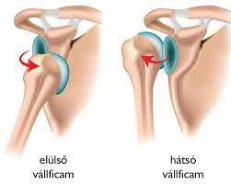
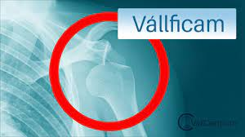
1. Csapat : Luxatio humeri ( Vállficam)
3
Dopping
Notes:
1.Ül a sportorvos, a játékostársak szólnak a bírónak vagy a bíró magától leállítja a játékot és int hogy bemehetsz. (érdekesség a pl. parasportban amikor esés van a többi játékosnak meg kell várni, hogy aki felborult kerekesszékkel saját maga állítsa a székét talpra nem szabad segíteni, ha nem megy szól a játékostársak majd ha baj van azok szólnak a bírónak és ő int., hogy mehetsz be.)
Miért fontos a helyszín biztosítás, pl. focimeccsen sérülést követően még megy a kakaskodás, Forma 1-be ég, felrobban az autó saját személyi biztonságod fontosabb.

Slide 4
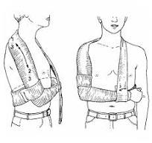
Csapat: Luxatio humeri ( Vállficam)
Etiológia: - össz ficam: 50%, sportolásnál gyakori
-Típusai: elülső, hátsó, alsó, elülső-alsó
-lovaglás, korcsolya, jégkorong, kézilabda, síelés, birkózás
-mech. :váll külső élére való ráesés, ellenféllel való ütközés, kéz hátra-, kifele csavarásakor, eleséskor felemelt kirotalt, abdukalt karnál ütést kap
Anamnézis, fizikális vizsgálat:
Helyszín biztosítása: on-field assesment
Tünetek: fájdalom, rugalmas rögzítettség, deformitás, (üres a vápa), haematoma, mozgáskorlátozottság ,
Terápia (helyszíni ellátás): helyszíni repozició TILOS!!!!, neurovasc. eltérés (plexus brachialis laesio, pulzus), rögzítés: Gilchrist kötés, háromszög kendő, jegelés, fájdalomcsillapítás,MENTŐ -SBO-
3
Notes:
Érzés keringés vizsgálat:
n. Axillaris váll lateralis részének érző beidegzése
Abductio
Keringés: n.radialis ell., kapillaris telődés, bőr hőmérséklet, színe

Slide 5
1. Csapat : Luxatio humeri ( Vállficam)
Kórház, Klinikai ellátás(kiegészítés)
Anamnézis, fizikális vizsgálat: neurovasc. kontroll
Diagnosztika: RTG, CT
3.Terápia: Konzervatív: repozíció- véres rep., kontroll rtg, neurovasc. kontroll, rögzítés (Gilchrist kötés 2-4 hét)
Operatív: véres repozíció
4. Rehabilitáció, gyógytartam: Rögzítést követően Pölchen torna, sérülést követő 3 hónap múlva sport
fokozatosan megkezdhető, ideg sérülés
5. Sérülésprevenciós technika: recidív esetében(MR, műtét)
3
Dopping

Slide 6
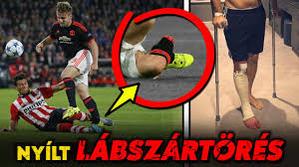
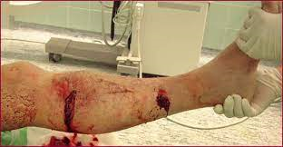
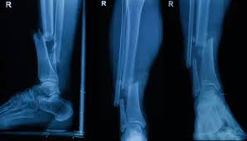
2. csapat: Nyílt lábszártörés
(Fract. Cruris ap. G.III.)
3

Slide 7
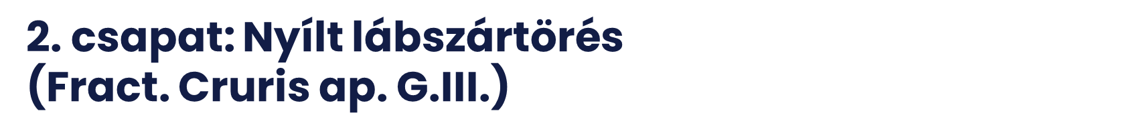
Etiológia: -
-Típusai: Gustillo-Andersen beosztás (I-III)
-mech. : nagy energiájú sérülés köv.-e, indirekten
-súlyos szövődmények(suppuratio), társsérülések (ér, -ideg, izom, lágyrészsérülések)
Anamnézis, fizikális vizsgálat:
Tünetek: fájdalom, duzzanat, deformitás, crepitatio, nyílt seb, mozgáskorlátozottság , neurovasc. sérülések
Terápia (helyszíni ellátás): fő cél suppuratio megakadályozása, seb fertőtlenítése, steril fedés( vérzéscsillapítás), végtag rögzítése, MENTŐ -SBO-, neurovasc. Sérülések kontrollja, fájdalomcsillapítás,, véna biztosításinfúzió, (gyógyszerérzékenység, szedett gyógyszerek betegségek)
3
Notes:
Segít ha már ki van kérdezve gyógyszer allergia, DM, asthma

Slide 8
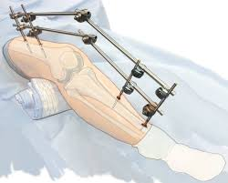
1. Csapat : Luxatio humeri ( Vállficam)
Kórház, Klinikai ellátás(kiegészítés)
Anamnézis, fizikális vizsgálat: neurovasc. kontroll
Diagnosztika: RTG, CT, MR, MR-agngiographia
3.Terápia: Operatív: mindig, tetanusz,
4. Rehabilitáció, gyógytartam: szövődménymentes esetben 12 hét
5. Sérülésprevenciós technikák-eszközök:sípcsontvédő
3
Dopping

Slide 9
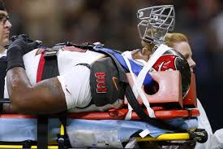
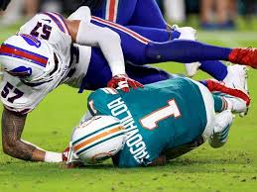
4. Csapat: Agyrázkódás
(Commotio, contusio cerebri)
Etiológia:jelentős köz-, és népegészségügyi probléma. A súlyos koponyasérülések következményei többé-kevésbé ismertek.
15-30X annyi embert érintő enyhe koponyasérülések jelentősége!!!
Anamnézis fizikális vizsgálat, terápia (helyszínen):
pozícionálás, sisak eltávolítása, fej- nyak rögzítése, Glasgow Coma Scale,
fejfájás, hányinger, hányás, szédülés, homályos , 2-ős látás
pupilla reflex, zavartság, memóriazavar , fény –és hangérzékenység
MENTŐ-SBO
Concussio-CTE
3

Slide 10
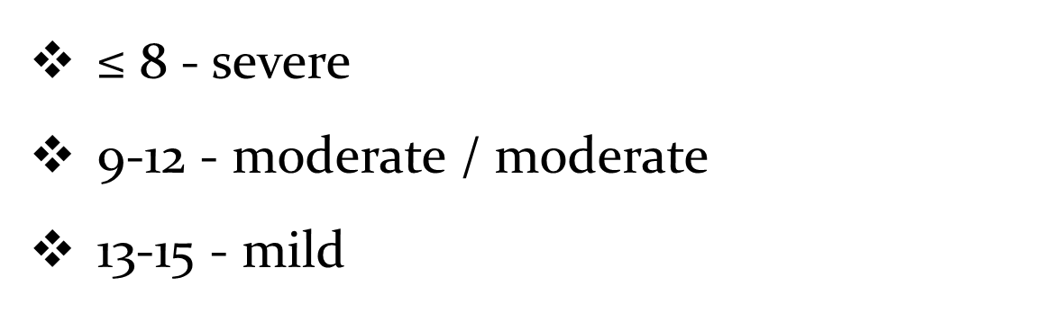
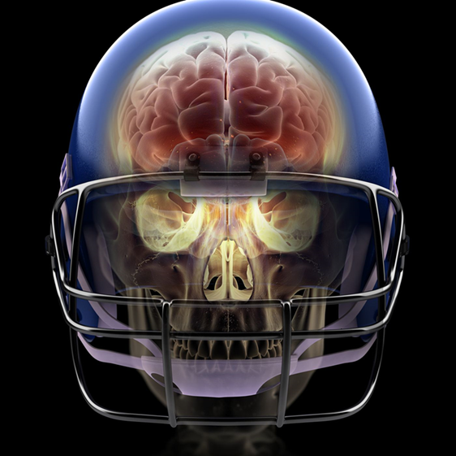
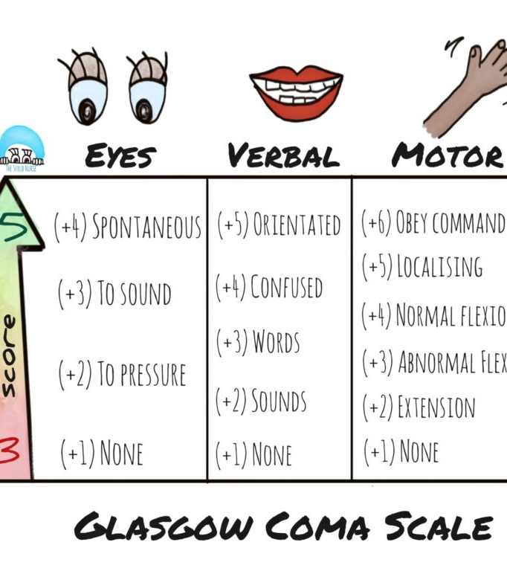
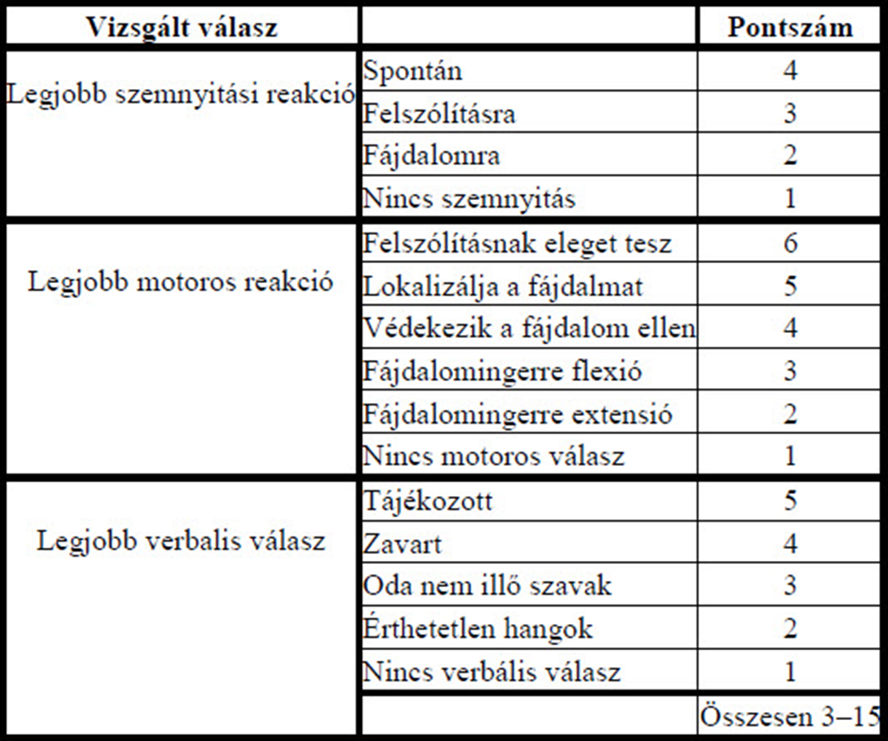

3
Notes:
GCS : nemzetközileg validált standard pontrendszer ami alkalmas a koponya és fejsérülések súlyosságának illetve a neurolgiai státusz állapotának az elsődleges meghatárzosára.
Különféle motoros és verbalis funkciókat vizsgál, összpontszám 15,súlyos , közepesen súlyos és enyhe tudatzavart ír le.
Az enyhe traumatikus agysérülések az összes traumatikus agysérülések 80-90%-át teszik ki, míg a maradék 10-20%-ba a középsúlyos/mérsékelt és súlyos esetek tartoznak.

Slide 11

A krónikus traumatikus enkefalopátia
egy progresszív neurodegeneratív
betegség mely több tünet
manifesztálódását eredményezi!
3

Slide 12
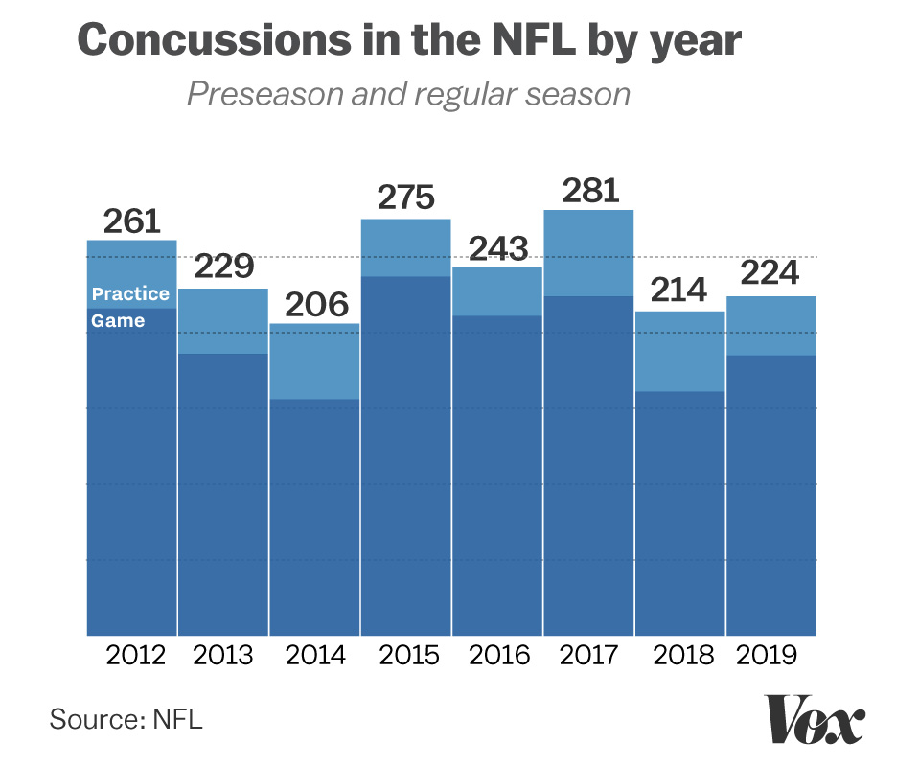
A krónikus traumatikus
enkefalopátia
Kognitív deficitek
Emocionális zavarok
Viselkedésbeli zavarok (pl. impulzuskontroll zavara)
Mozgásszervi rendellenességek (pl. parkinsonizmusra)
Személyiségváltozás, szociális nehézségek
Öngyilkosság (szuicid kísérletek)

Slide 13
Az agysérülések formái:
Prevenció:
folyamatos kontroll- és szűrővizsgálat
a korszerű képalkotó technikák megfelelő alkalmazása
multidiszciplináris szemléletet kell előtérbe helyezése
irányelv/protokoll alkalmazása
megfelelő védőruházatok !!!
kockázatvállaló hajlam csökkentése

Slide 14
Köszönöm a figyelmet!
Pécs, 2021. január 12.
Notes:
PREVENCIÓ!!!

